Slide 1
Unidades de Medida
Prof. Luís Fernando

Slide 2
Unidades de Medida
Armazenamento.
Resolução
Velocidade
Múltiplos
Kilo
Mega
Giga
Tera

Slide 3
Armazenamento
O que é Armazenamento?
De forma geral, armazenamento é um ato ou efeito de armazenar, guardar, juntar, qualquer coisa em algum lugar de forma que seja possível resgatá-la, usa-la, consultá-la ou consumi-la posteriormente.
Ex: armazenar roupas no guarda roupa, armazenar comida na dispensa, armazenar arquivos em um computador...

Slide 4
Armazenamento
Armazenamento é o componente do seu computador que permite que você armazene e acesse dados no longo prazo. Normalmente, o armazenamento vem na forma de uma unidade de estado sólido (SSD) ou um disco rígido (HD).
Além do HD e o SSD também temos outras maneiras de armazenamento de dados, como: Pendrive, Mídias óticas, Disquete, entre outros...

Slide 5
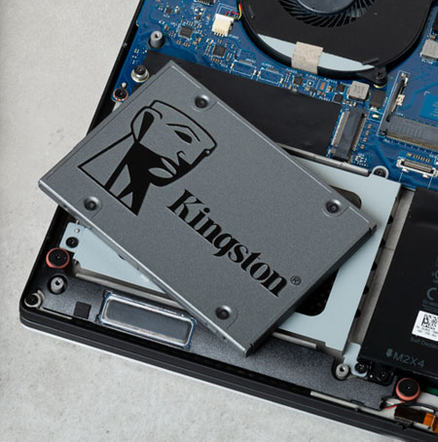
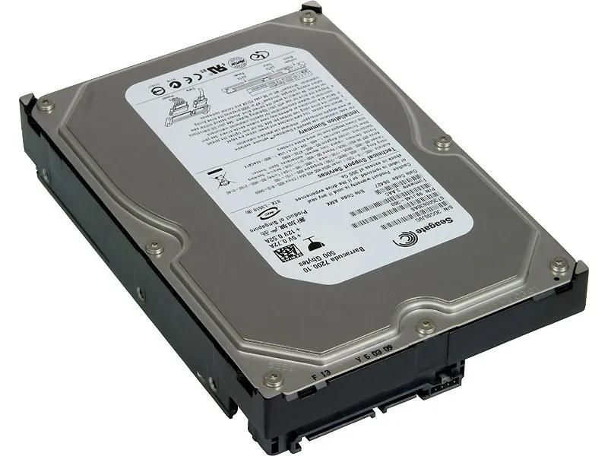
Armazenamento

Slide 6

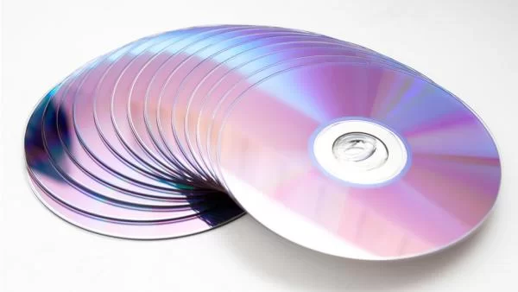
Armazenamento

Slide 7
Capacidade de Armazenamento
O que é capacidade de armazenamento?
A capacidade de armazenamento é a sua característica que especifica a quantidade máxima de informação que pode conter.
Ex: Disquete = 1.44mb
CD = 650 à 800 mb
DVD = 4,7gb à 8,4gb
HD e SSD = capacidade > 1tb

Slide 8
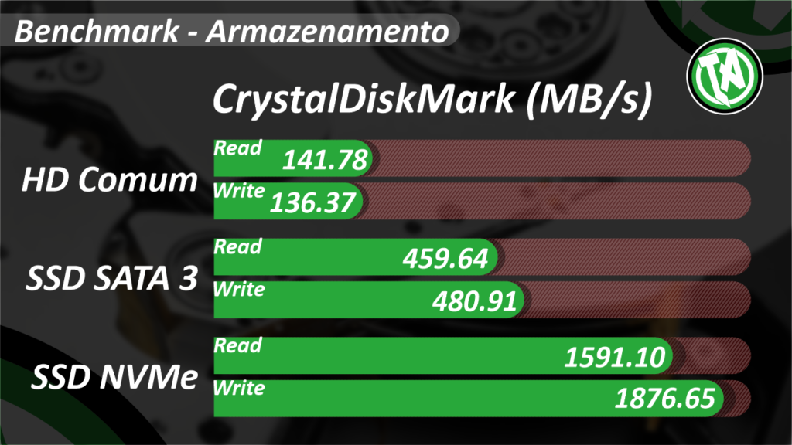
Armazenamento

Slide 9
BIT (b) e Byte (B)
Bit (b) e byte (B) são as menores unidades de medida de dados na computação. Eles são usados para representar arquiteturas de processadores, quantidades de memória, velocidades de conexão, tamanhos de chaves criptográficas, entre outras aplicações.
Bit é uma abreviação de binary digit (dígito binário). É a menor unidade de informação em sistemas digitais e pode ter apenas dois valores possíveis (0 ou 1). Sua sigla é o “b” minúsculo.
Byte é um conjunto de 8 bits de dados. É a unidade básica para representar caracteres, como letras e números. Como um único byte conta com 28 combinações de bits, pode representar até 256 símbolos diferentes. Sua sigla é o “B” maiúsculo.

Slide 10
Múltiplos
Diferença de bits e bytes
Assim como 100 cm formam 1 metro, 8 bits forma 1 byte.
Então o byte é composto por 8 bits.
Ex: 00110101

Slide 11
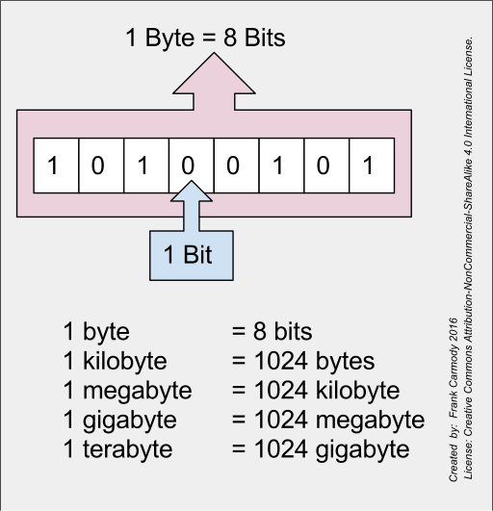
Múltiplos
Kilo, Mega, Giga, Tera.

Slide 12
Decimais e Binários
Decimais: Sistema decima é o composto de 10 numerais: 0, 1, 2, 3, 4, 5, 6, 7, 8, 9. É o que o humano entende com maior facilidade. Juntando tais símbolos podemos representar qualquer unidade.
Binário: Sistema binário existe somente dois símbolos possíveis: 0 , 1. Com somente esses dois algarismos podemos representar qualquer quantidade que também pode ser representada em decimal, até mesmo em qualquer outro tipo de sistema de numeração.

Slide 13
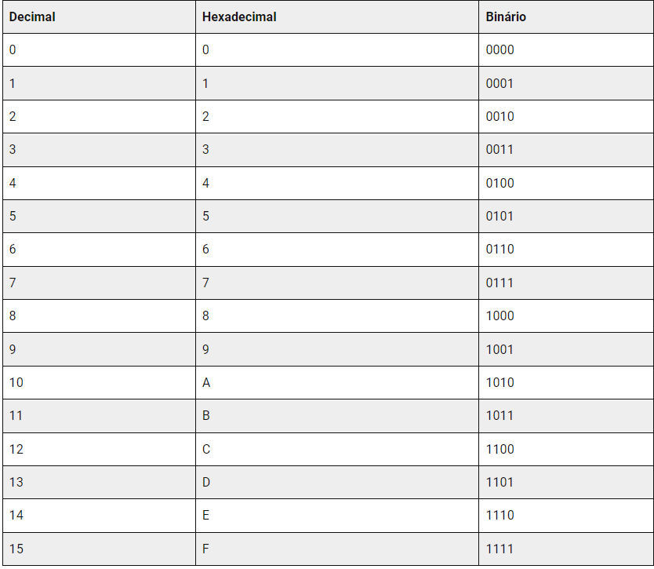
Decimais e Binários

Slide 14
Sistema Binário
A codificação Binária “Base 2” é formada apenas por dois símbolos diferente:
Símbolo lógico 0
Símbolo lógico 1
Esses dígitos repetem–se na estrutura da numeração, de acordo com as regras:
O digito zero “0” significa zero quantidades ou unidades
O digito um “1” significa uma quantidades ou uma unidades
Por exemplo: O valor decimal 8 representado em binário é 1000
Modo de ler: “um, zero, zero, zero”

Slide 15
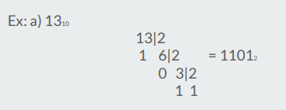
Conversão
DECIMAL PARA BINÁRIO
A forma de converter de Decimal para Binário, é dividir por 2 até não ter mais números inteiros.
Obs:. O resultado sempre pegue de baixo para cima

Slide 16
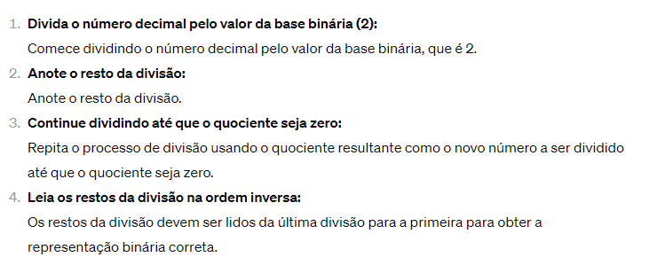
Conversão

Slide 17
Conversão
13 ÷ 2 = 6 com resto 1
6 ÷ 2 = 3 com resto 0
3 ÷ 2 = 1 com resto 1
1 ÷ 2 = 0 com resto 1
Lendo os restos da divisão da última para a primeira, obtemos 1101. Portanto, o número decimal 13 é igual a 1101 em binário.

Slide 18
Conversão de Binário para Decimal
Para converter um número binário em decimal, você pode usar o método da posição. Cada dígito binário representa uma potência de 2, onde o dígito mais à direita representa 2^0, o próximo representa 2^1, o seguinte 2^2 e assim por diante. Aqui está um exemplo passo a passo:

Slide 19
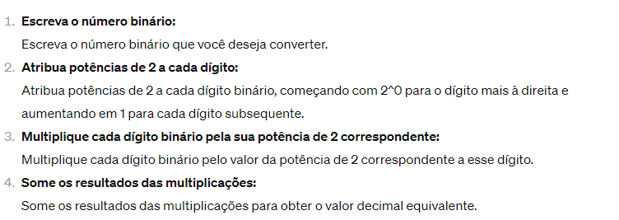
Conversão de Binário para Decimal

Slide 20
Conversão de Binário para Decimal
1 * 2^3 + 1 * 2^2 + 0 * 2^1 + 1 * 2^0 = 8 + 4 + 0 + 1 = 13
Portanto, o número binário 1101 é igual a 13 em decimal.

Slide 21
Resolução
Para entendermos como funciona a resolução de uma imagem, é necessário ter em mente que a resolução refece-se aos pixels de uma imagem. Ou seja: resoluções como 1024x768, 800x600, 320x240
Exemplo:
HD (High Definition) = 1280x720
FULL HD = 1920x1080
2K = 2048x1080
4k ou ULTRA HD =4096x2160

Slide 22
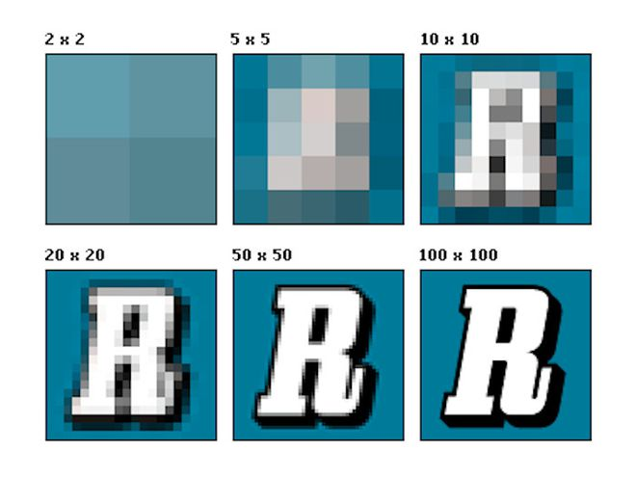
Resolução

Slide 23
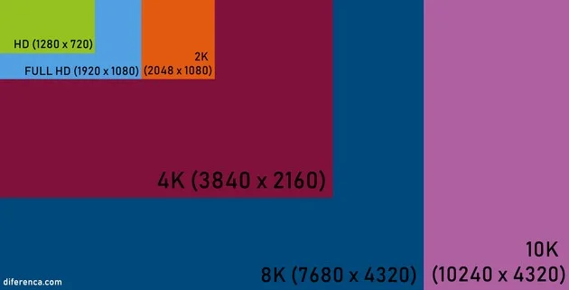
Resolução

Slide 24
Proporção de Tela
Proporção de tela de uma imagem bidimensional é a relação matemática entre as suas duas dimensões, em geral é obtida por usa altura e largura. Pode ser representada com duas casas decimais (1,33; 1,66, etc) ou pela relação entre dois números inteiros (4:3; 5:3; etc)

Slide 25
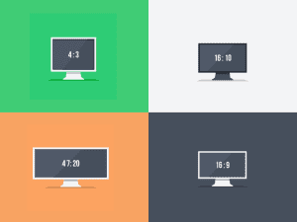
Proporção de tela

Slide 26
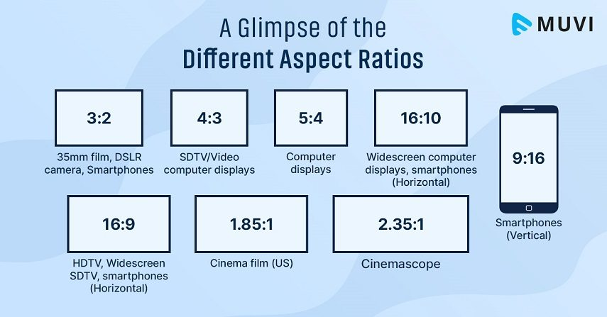
Proporção de tela

Slide 27
Velocidade
O HERTZ (Hz) é a unidade de medida de frequência derivada do SISTEMA INTERNACIONAL (SI), a qual expressa em termos de ciclos por segundo.
Definição: 1HZ significa 1 ciclo (oscilação) por segundo, 100hz significa 100 ciclos por segundo.
O hertz aplica-se à descrição de qualquer evento periódico. Por exemplo, o coração de um humano saudável em repouso bate aproximadamente 1,2hz (1,2 batidas por segundo).

Slide 28
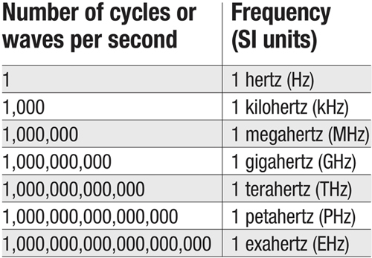
Velocidade

Slide 29
Velocidade
Podemos falar também que a unidade de medida HZ é muito utilizada em alguns componentes do computador. Por exemplo: Processador (CPU) e memória RAM.
Também em componentes utilizamos velocidade de leitura, por exemplo a leitura e gravação de um HD ou SSD. Essa velocidade é medida de outra maneira, como por exemplo Kbp/s, Kilo bytes por segundo.
Taxa de atualização de monitores são por Hz, exemplo 144hz. Isso quer dizer que a atualização do monitor é de 144 quadros por segundo (Imagens por segundo).
Tempo de resposta de monitores é realizada por Ms. Exemplo 1 ms, 1 milissegundo.

Slide 30
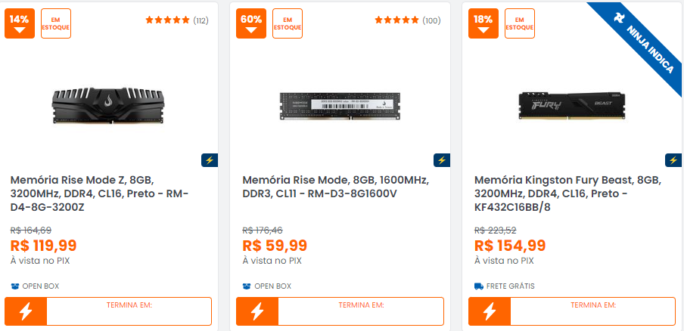
Velocidade

Slide 31
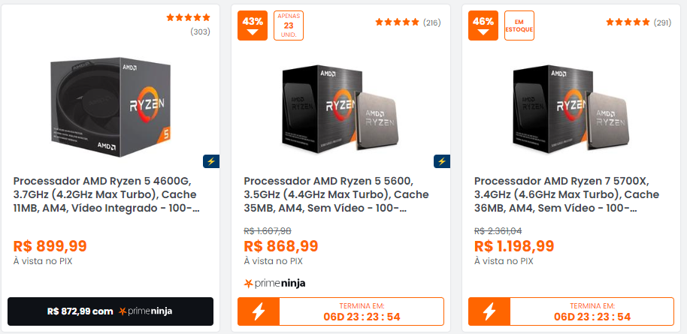
Velocidade

Slide 32
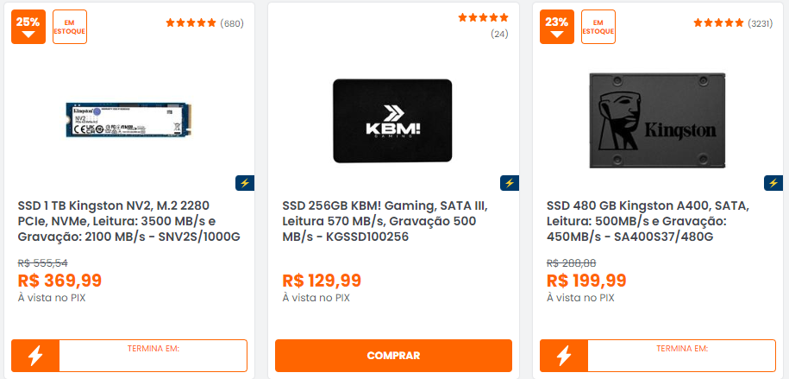
Velocidade

Slide 33
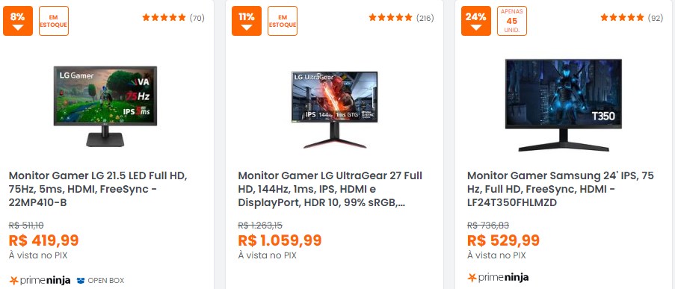
Velocidade

